Slide 1


Slide 2
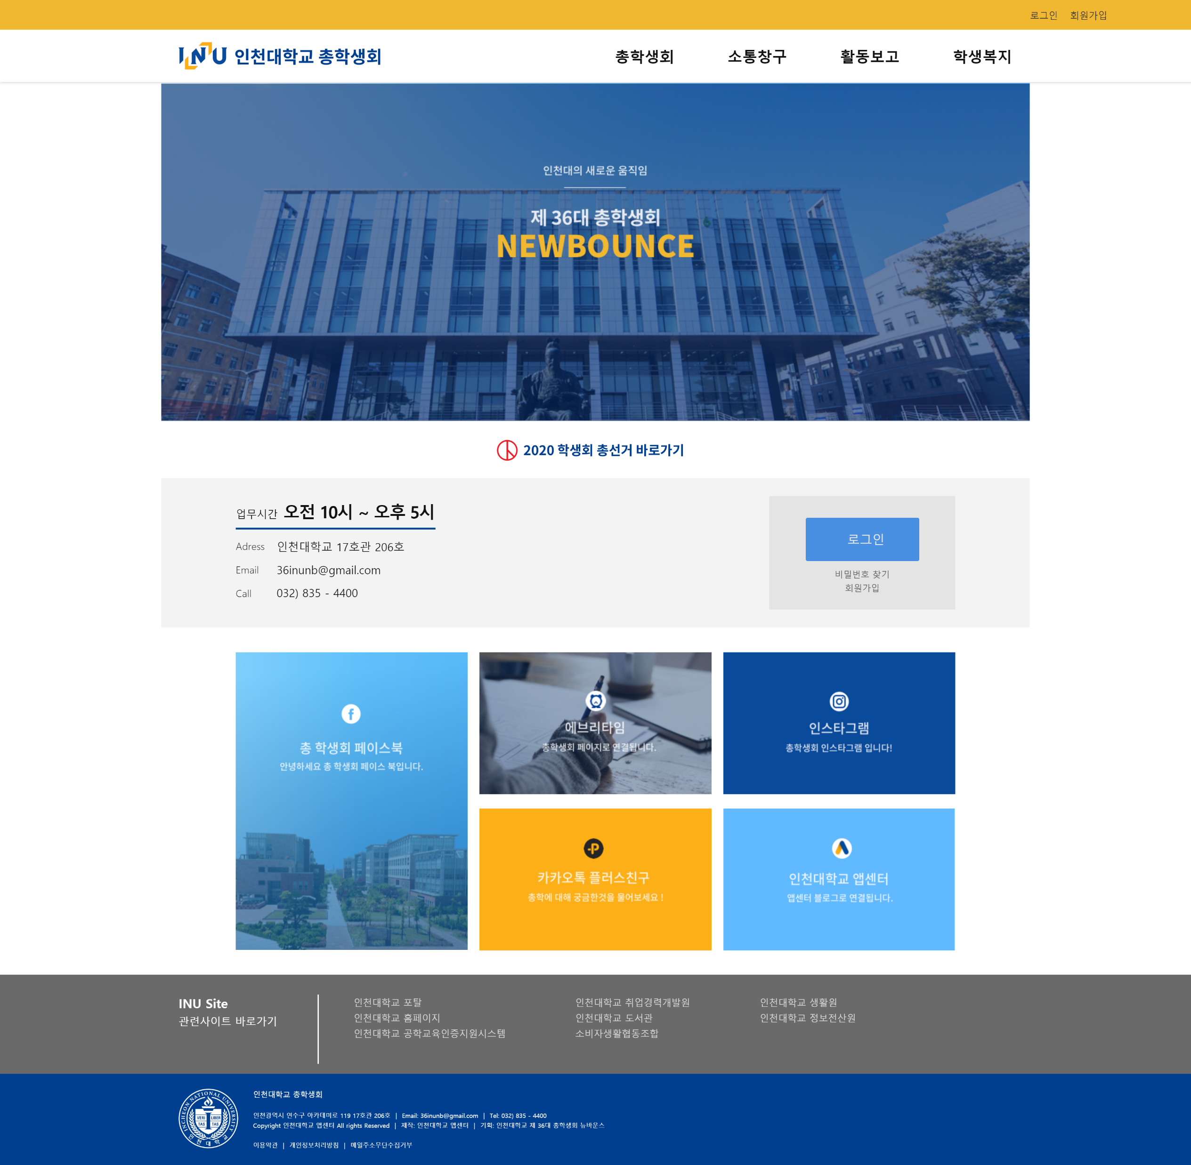
총학생회 프로젝트
스터디 내용들의 예시는 총학생회 프로젝트를 이용하겠습니다.
http://we.inu.ac.kr/

Slide 3
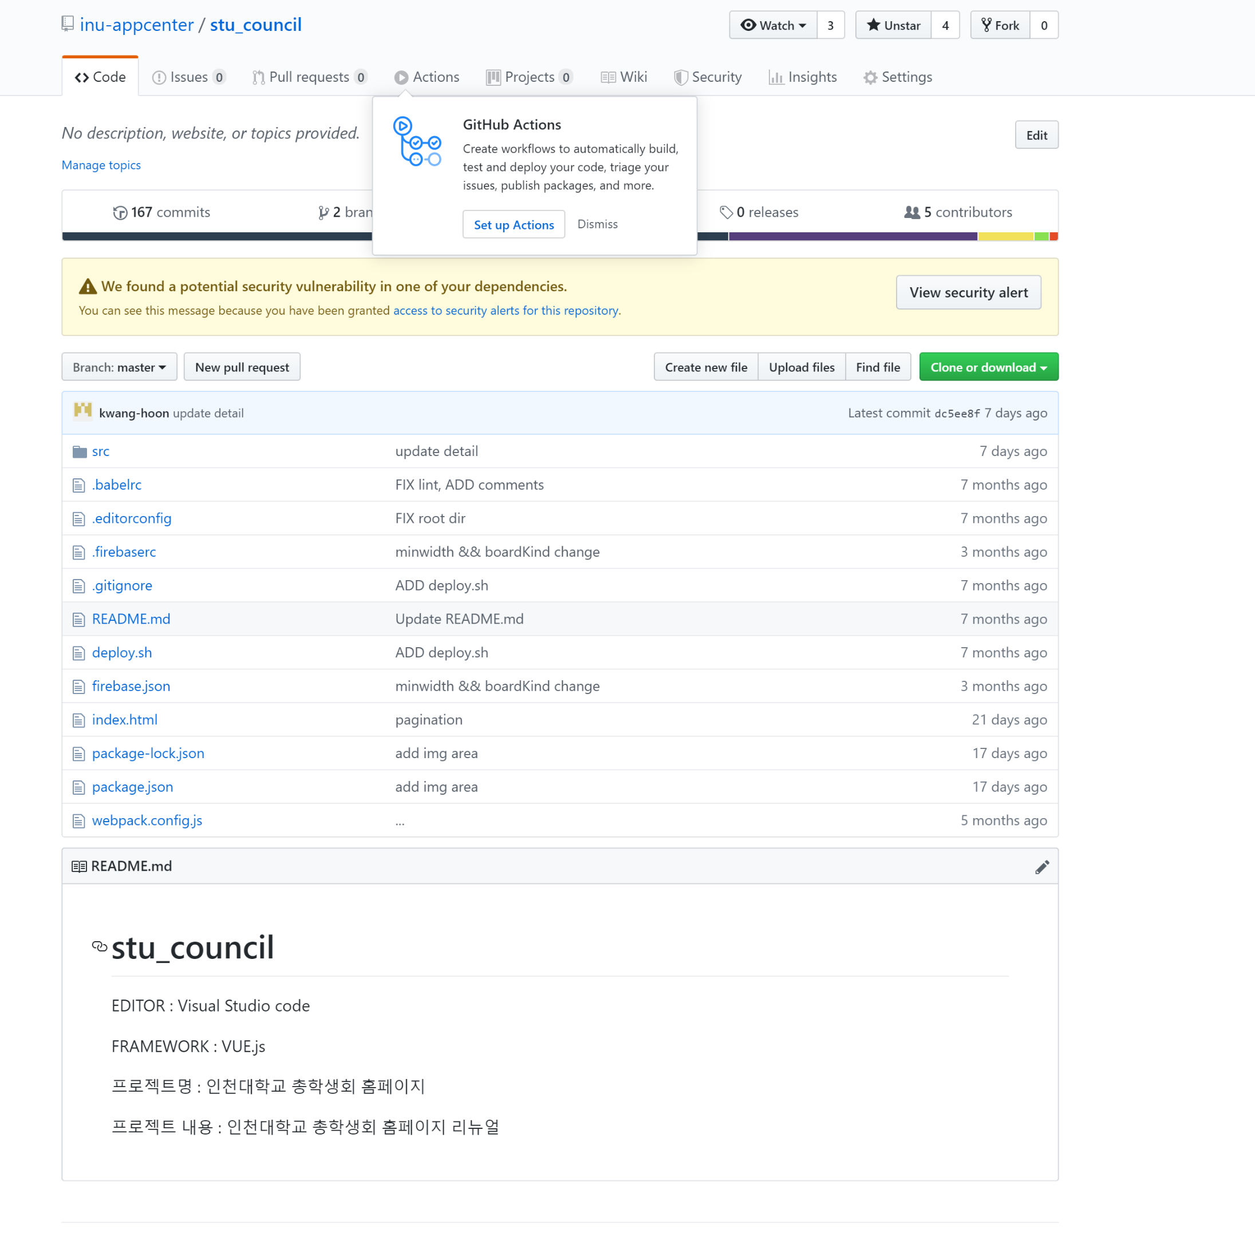
총학생회 프로젝트
총학생회 프로젝트의 코드들은 앱센터 깃허브에 올려져 있습니다.
모든 기능들에 대한 코드를 이해하기 보다는 어떤 구조인지 가끔씩 보시면 좋을 것 같습니다.
https://github.com/inu-appcenter/stu_council

Slide 4
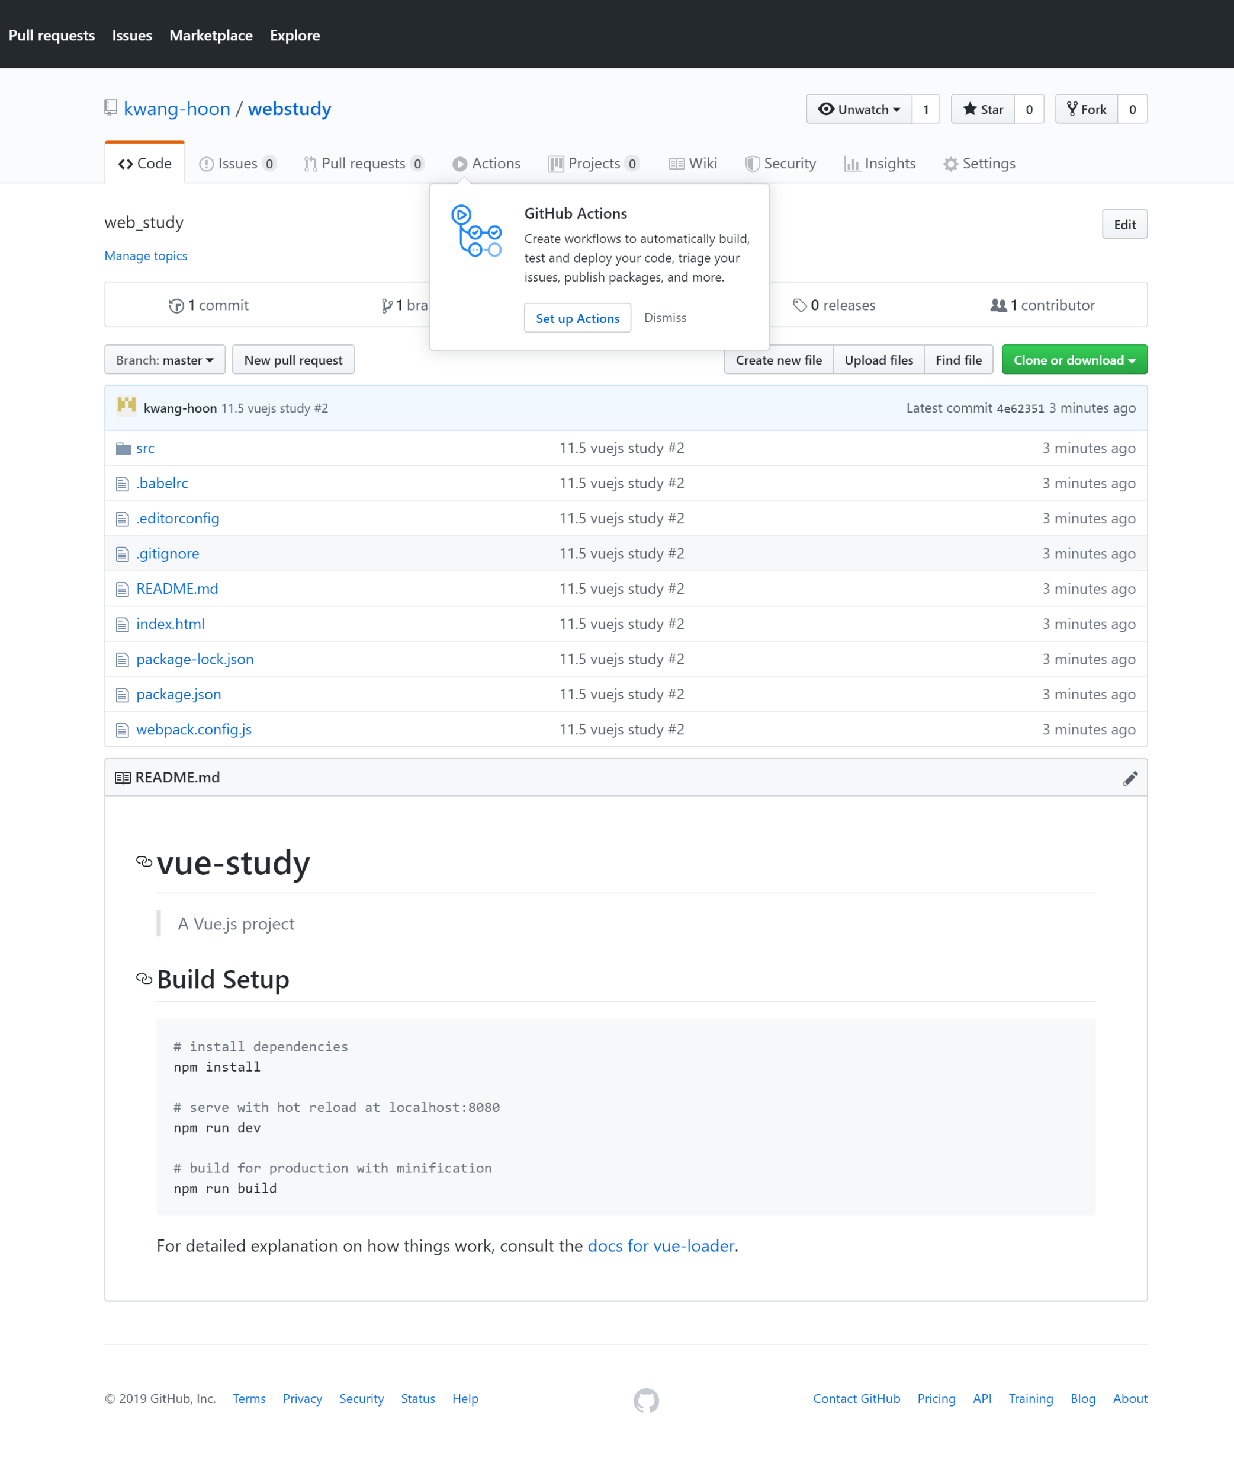
스터디 자료
스터디 내용들은 제 Github에 공유해드리도록 하겠습니다.
https://github.com/kwang-hoon/webstudy

Slide 5
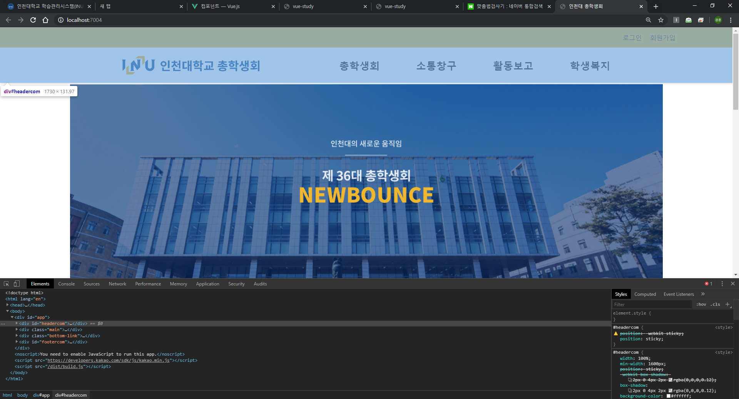
컴포넌트
Vue의 가장 강력한 장점 중 한가지
https://kr.vuejs.org/v2/guide/components.html
기본 HTML 엘리먼트를 확장하여 재사용 가능한 코드를 캡슐화하는 데 도움이 됩니다.
=> 즉, vue 파일 자체를 HTML의 태그처럼 통째로 불러올 수 있습니다.

Slide 6
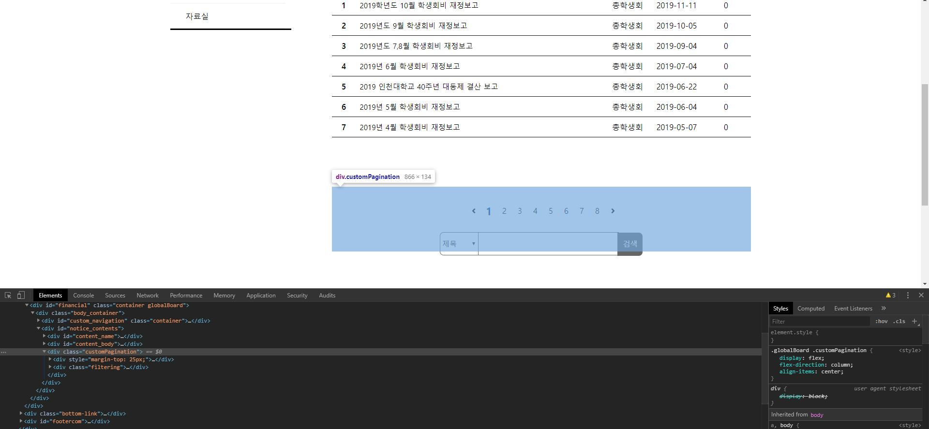
컴포넌트
Vue의 가장 강력한 장점 중 한가지
https://kr.vuejs.org/v2/guide/components.html
위와 같이 기능별로 따로 관리하고 싶은 경우에도 사용할 수 있습니다.
=> Pagination의 경우 게시판 기능을 하는 페이지마다 필요합니다. Pagination의 기능을 업데이트할 경우 모든 게시판을
수정하는 것보다는 pagination.vue 파일 하나만 수정하는 것이 편하겠죠?

Slide 7
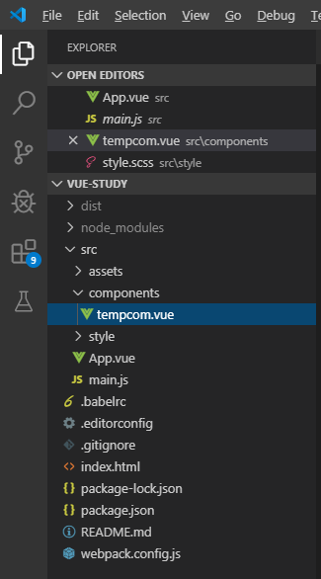
컴포넌트
어떻게 vue 파일을 컴포넌트처럼 만들고 불러올까?
기본 셋팅
보통 컴포넌트들은 폴더를 따로 생성해서 관리합니다.
저는 components 폴더를 생성해서 컴포넌트로 만들 tempcom.vue 파일을 만들었습니다.

Slide 8
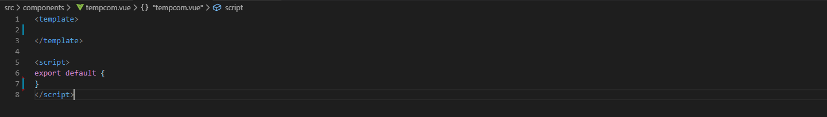
컴포넌트
어떻게 vue 파일을 컴포넌트처럼 만들고 불러올까?
기본 셋팅
tempcom.vue
vue를 작성하기 전 기본 구조입니다.
<template>은 html과 같은 문법을 가지고 있지만 저번 스터디때 알려드렸던 v-for, v-model 등의 다양한 기능을 사용할 수 있습니다.
<script>는 Javascript를 생각하시면 됩니다.

Slide 9
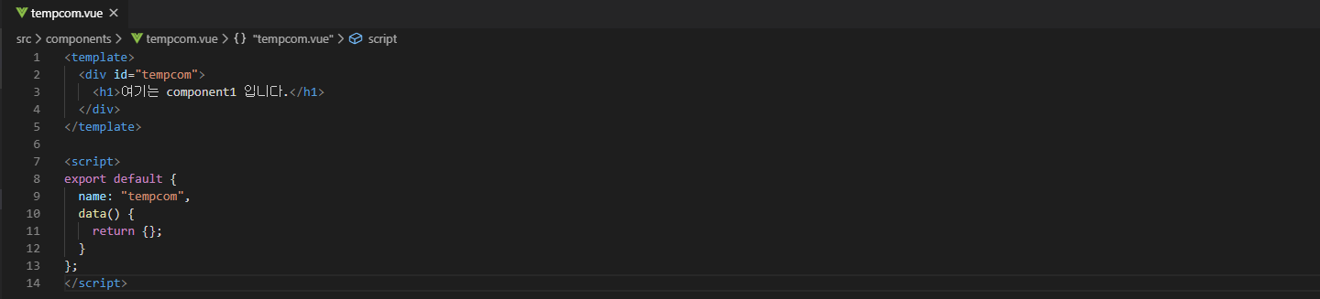
컴포넌트
어떻게 vue 파일을 컴포넌트처럼 만들고 불러올까?
컴포넌트로 만들 vue 제작
tempcom.vue
2 : <div id=“ “>는 만들지 않아도 되지만, 만드시는 걸 추천드립니다. 스타일 지정이나 특정 단위로 관리할 때 유용하게 쓰일 수 있습니다.
8 : name은 2번 라인의 id와 명칭이 달라도 상관없지만 저는 헷갈리지 않기 위해서 동일하게 쓰는 편입니다.

Slide 10
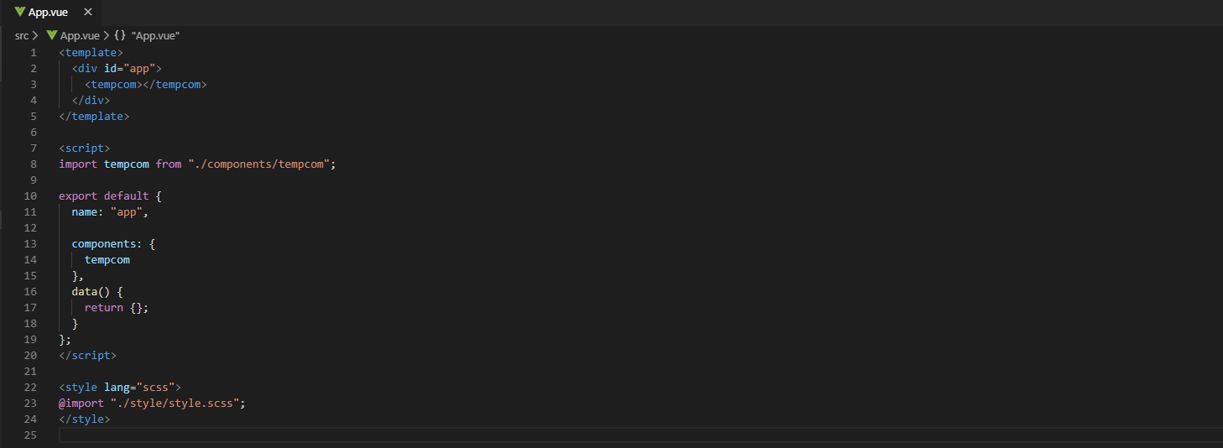
컴포넌트
어떻게 vue 파일을 컴포넌트처럼 만들고 불러올까?
컴포넌트 불러오기
app.vue
8 : 바로 전에서 만든 tempcom.vue 파일을 impor를 통해서 불러옵니다.
13~15 : 불러올 컴포넌트들을 사용하겠다고 알려주는 곳입니다. 이때 impor문에서 ‘tempcom’과 동일해야 합니다.
3 : <tempcom> 태그를 통해서 컴포넌트를 불러봅니다.

Slide 11
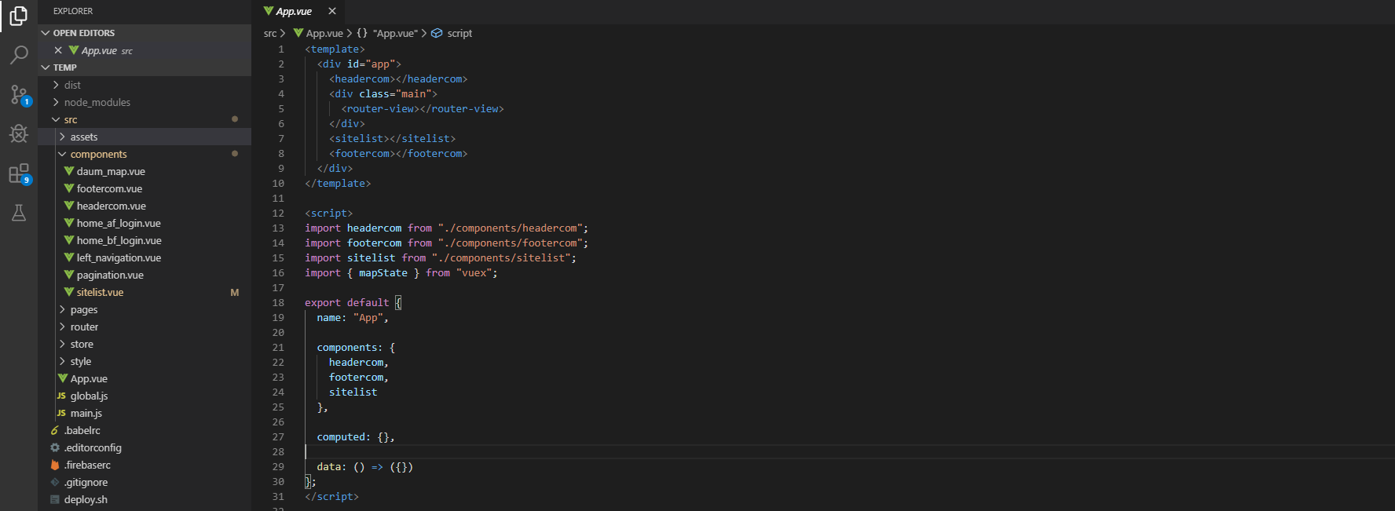
컴포넌트
총학생회 프로젝트의 경우
위와 같이 여러 개의 컴포넌트들을 불러올 수 있습니다.

Slide 12
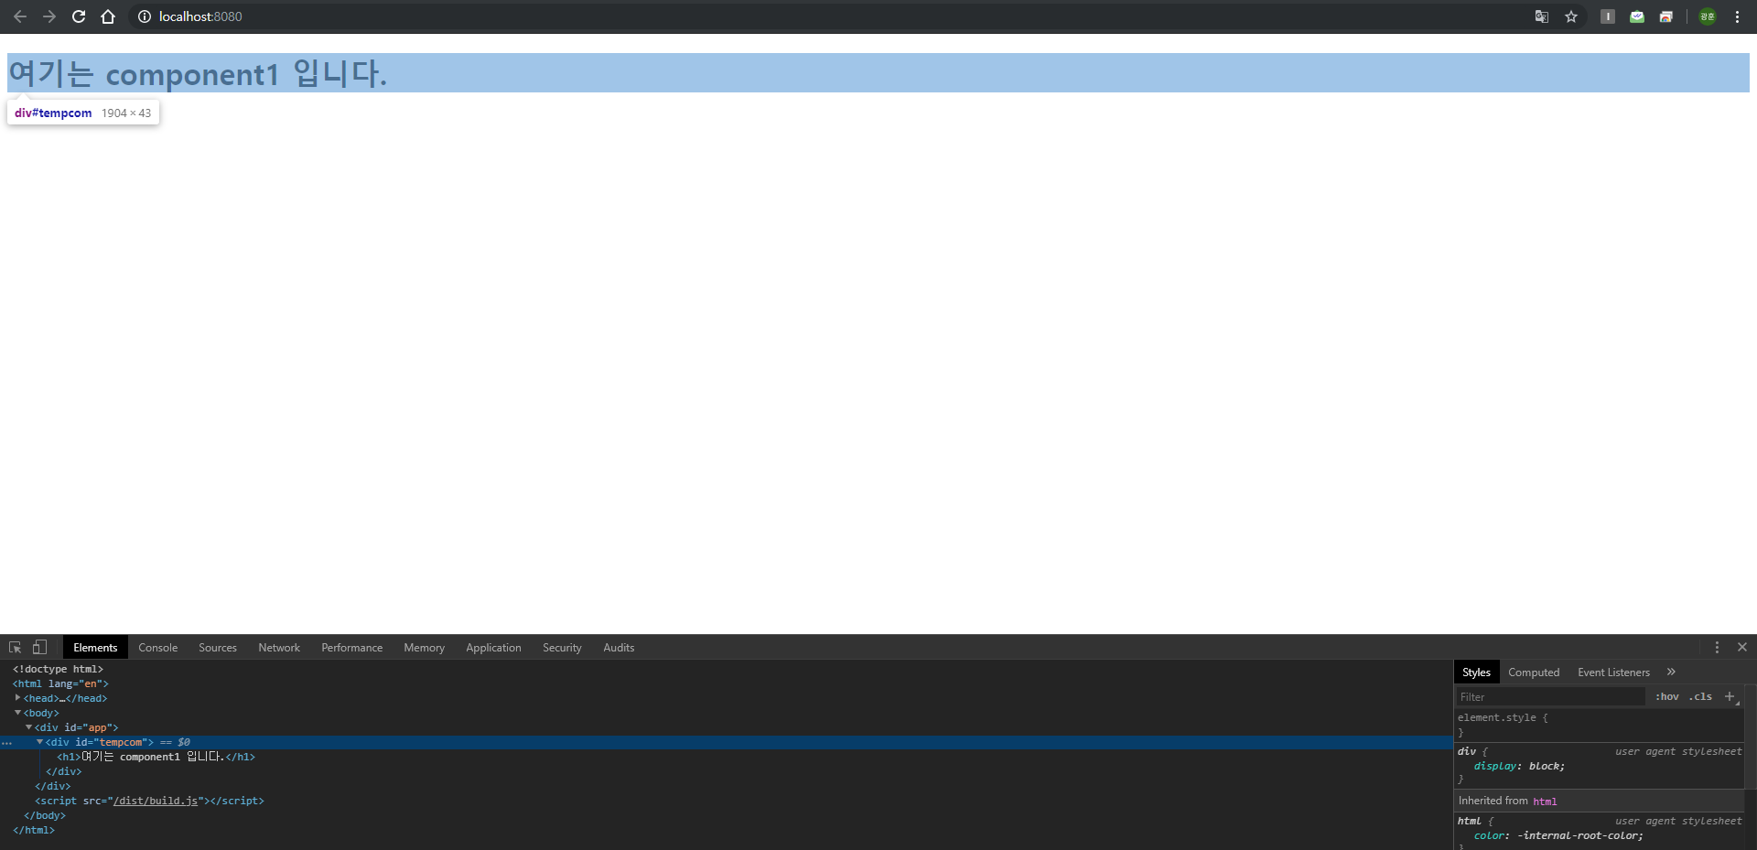
컴포넌트
불러온 결과

Slide 13
라우터
라우터는 프로젝트 내 다른 페이지로 이동할 때 사용합니다.
대부분의 단일 페이지 애플리케이션의 경우 공식적으로 지원되는 vue-router library를 사용하는 것이 좋습니다.
https://router.vuejs.org/guide/#html
https://kr.vuejs.org/v2/guide/routing.html
https://github.com/vuejs/vue-router

Slide 14
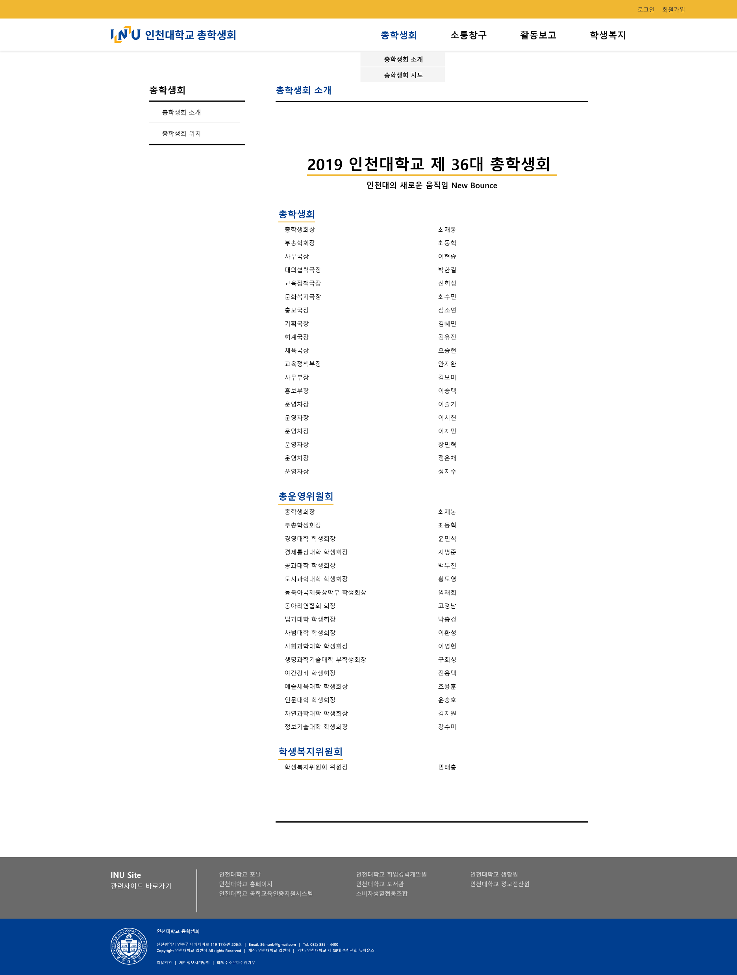
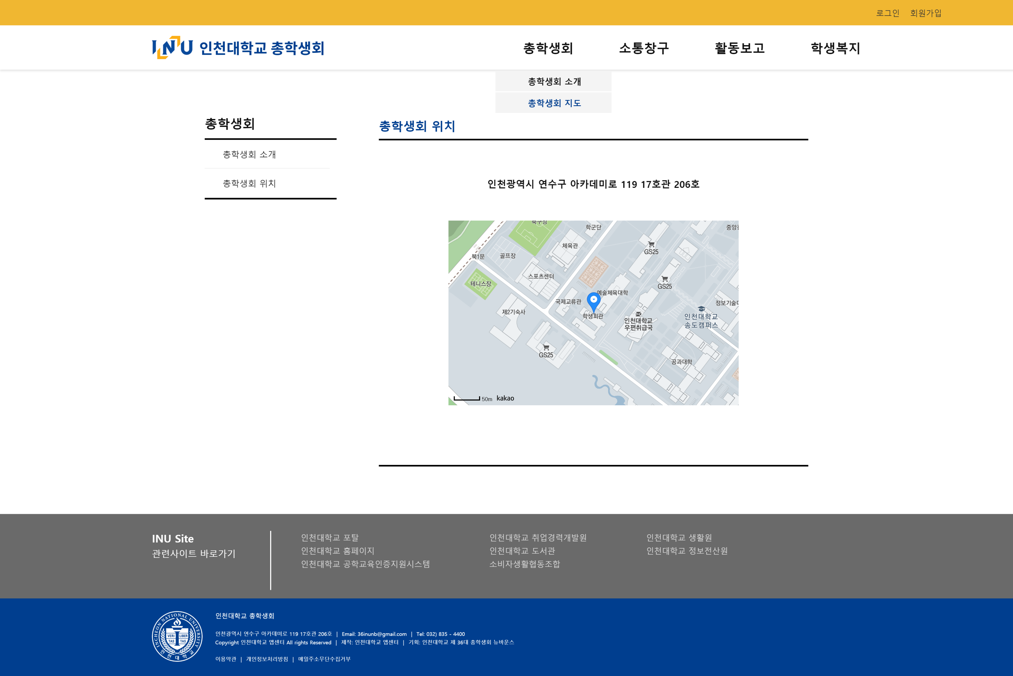
라우터
단일 페이지 애플리케이션
페이지를 이동하는 것처럼 보이지만 실제로는 라우터로 지정한 부분만 바뀌는 것입니다.

Slide 15
라우터
단일 페이지 애플리케이션
페이지를 이동하는 것처럼 보이지만 실제로는 라우터로 지정한 부분만 바뀌는 것입니다.
총학생회 홈페이지의 경우 app.vue 안에서 <router-view>를 지정한 것을 볼 수 있습니다.

Slide 16
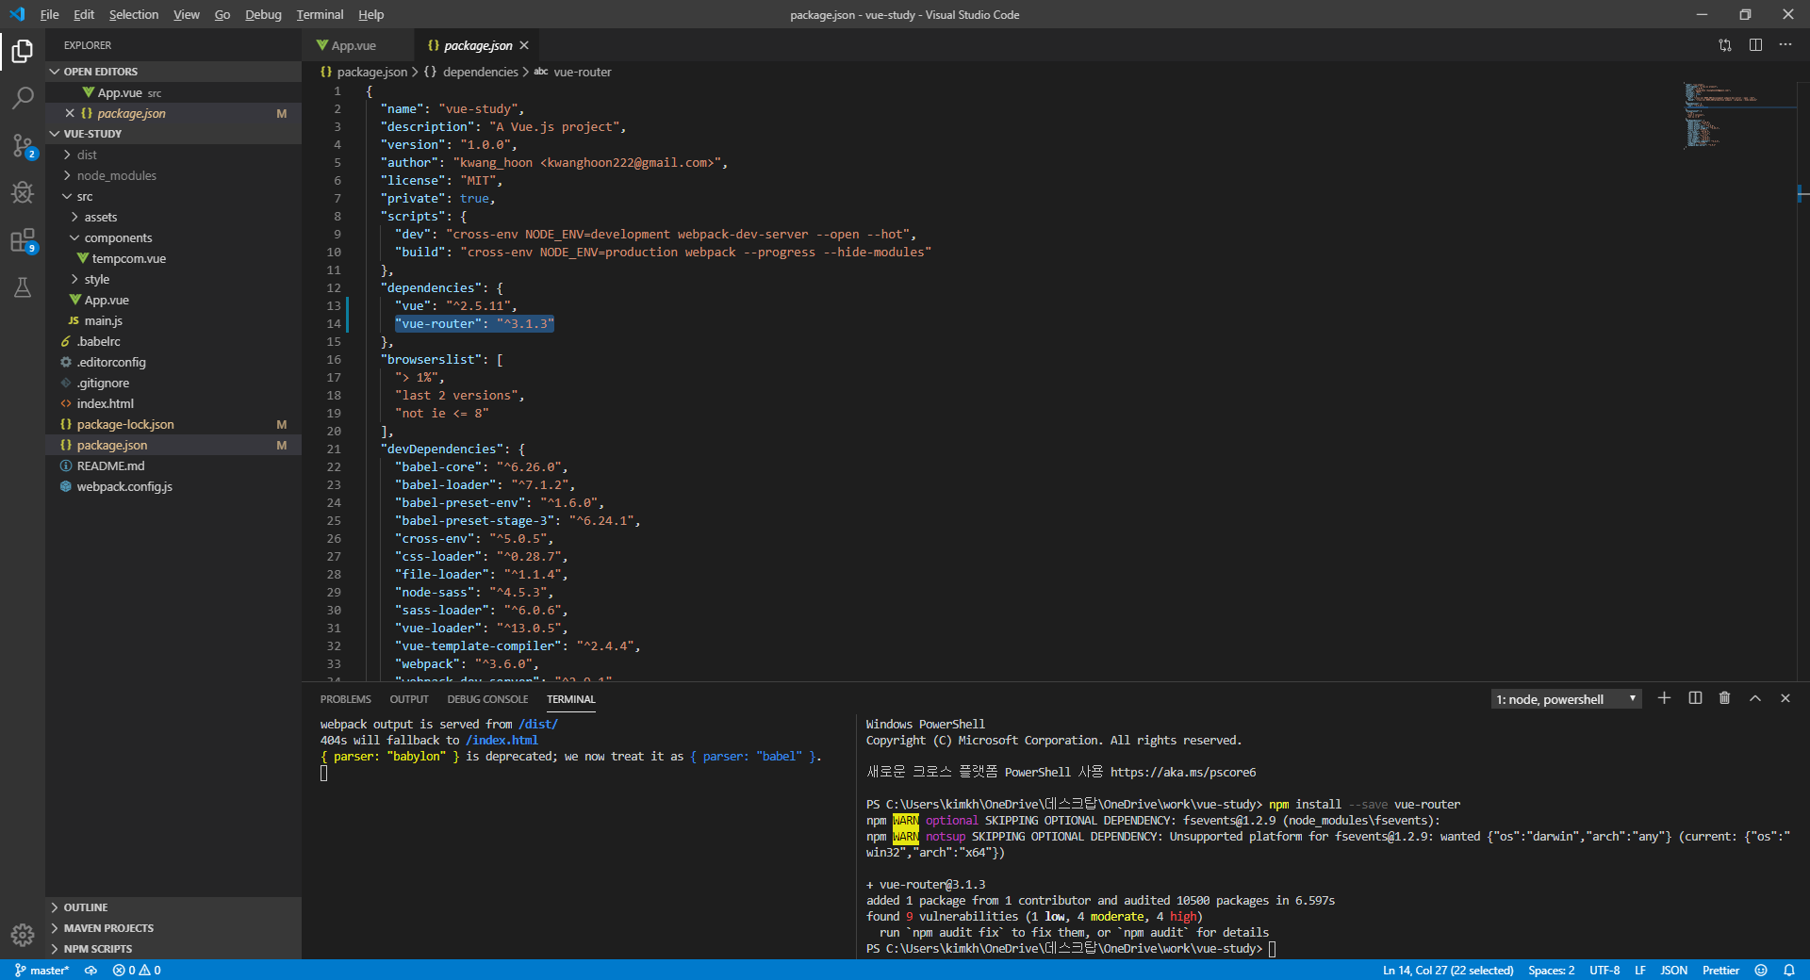
--save
팀 프로젝트의 경우 다른 사람이 어떤 패키지를 설치해서 사용했는지 물어볼 필요를 없게 해줍니다.
본인이 다른 사람의 프로젝트를 넘겨받아서 npm install 명령어를 실행하면 package.json 파일을 읽어서 필요한 패키지들을 설치하는 방식인데, --save를 써주면 자동으로 package.json 파일 내에 어떤 패키지를 설치했는지 자동으로 추가됩니다.
라우터
먼저 라우터 패키지를 설치합니다.
npm install -–save install vue-router

Slide 17
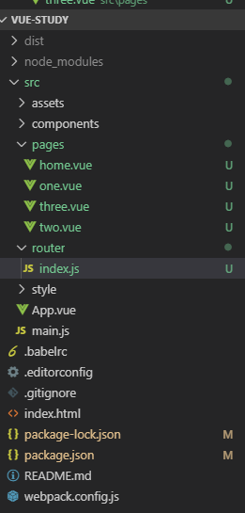
라우터
기본 셋팅
보통 페이지들은 폴더를 따로 생성해서 관리합니다.
저는 pages 폴더를 생성해서 라우터로 이동할 파일들을 만들었습니다.
다음으로, router 폴더를 만들어 라우터를 관리해줄 index.js 파일을 만듭니다.
어디까지나 저만의 방식이고 다른 방법으로 진행해도 무관합니다.

Slide 18
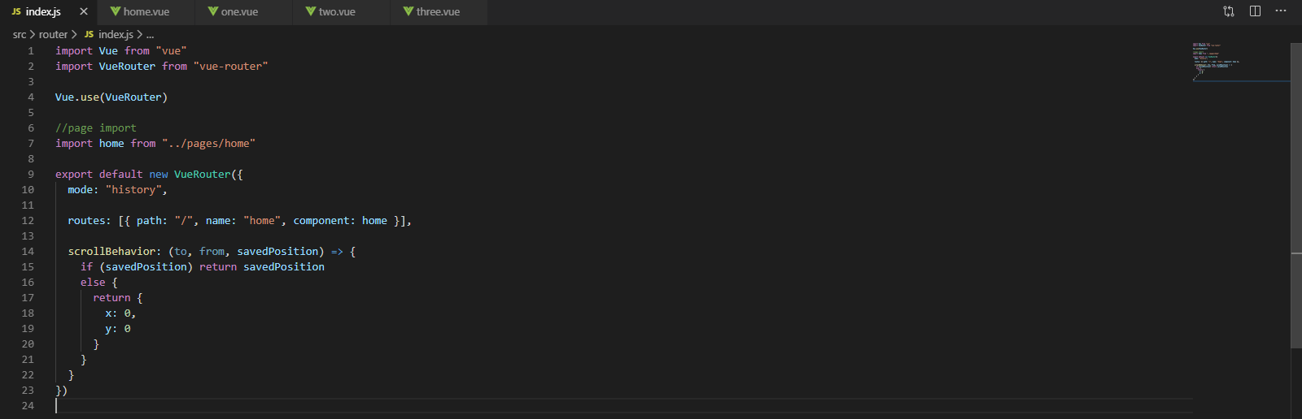
라우터
먼저, 홈페이지에 접근했을 때 메인페이지에 접근될 수 있도록 home을 만들겠습니다.
index.js
4 : vue 프로젝트에서 vue-router를 사용한다고 정의해줍니다. 이를 위해서 1~2라인에서 vue와 vue-router를 import합니다.
10 : vue-router의 mode는 hash 모드와 history 모드가 있습니다. history 모드를 이용하면 페이지 이동 기록을 저장한다고 합니다. 저는 history 모드만 사용해봤기 때문에 이렇게 지정하겠습니다.
12 : 라우터로 사용할 페이지들을 정의하는 곳입니다. 이를 위해서 7번라인에서 사용할 페이지들을 import 합니다.
14~22 : 페이지를 이동하면 화면이 좌측상단으로 이동하게 만듭니다.

Slide 19
라우터
먼저, 홈페이지에 접근했을 때 메인페이지에 접근될 수 있도록 home을 만들겠습니다.
index.js
12번 라인을 더 자세히 보자면,
path : url에 보일 경로를 표현합니다.(25P)
name : 페이지를 불러낼 때 사용합니다.(31P)
component : 이는 import한 것을 사용하겠다고 정의합니다. 컴포넌트 부분에서 사용했던 것과 비슷한 방식입니다.

Slide 20
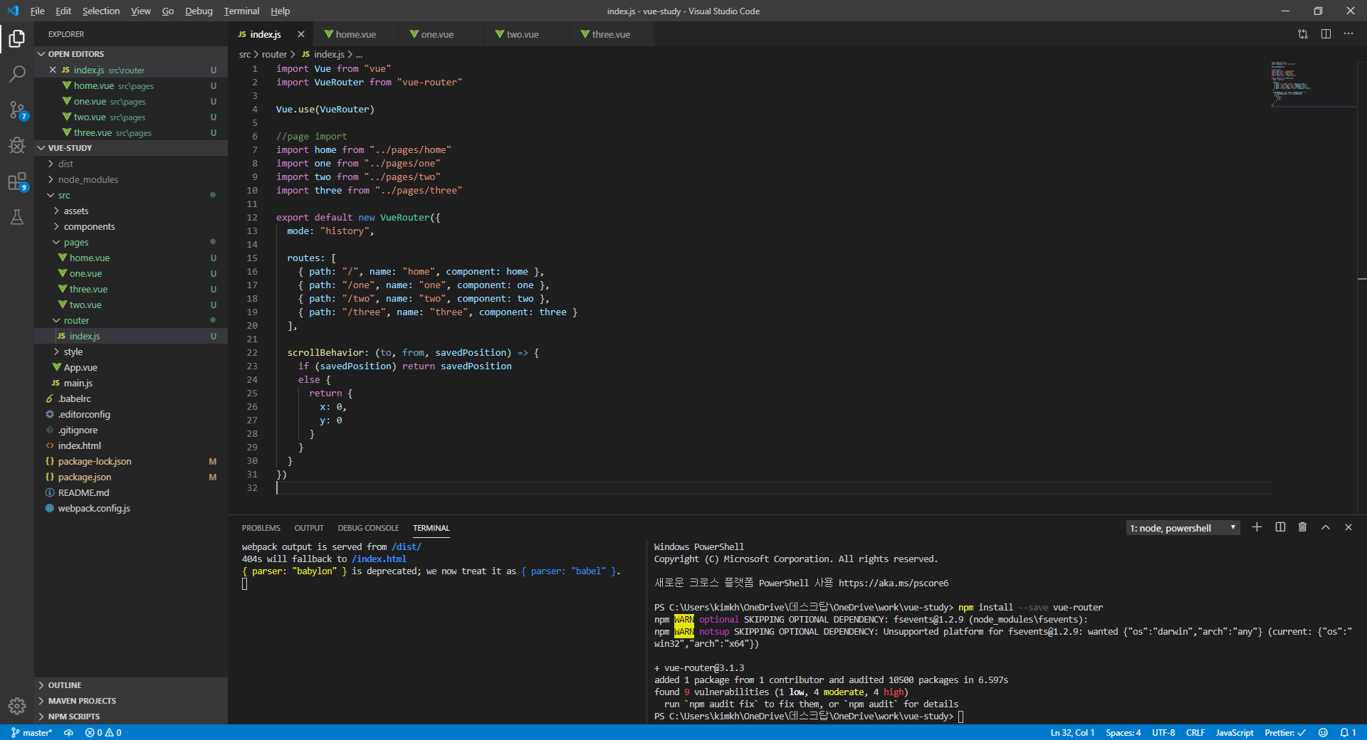
라우터
home과 같이 다른 페이지들도 먼저 정의해주겠습니다.
index.js

Slide 21
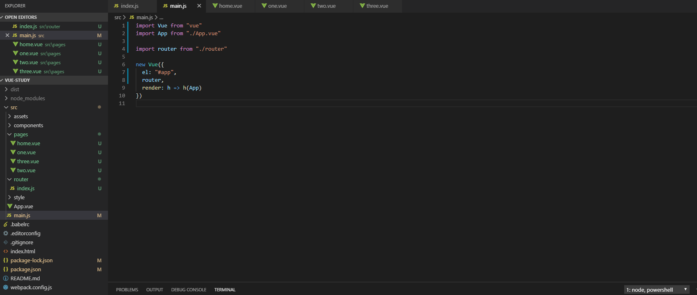
라우터
이제 index.js를 프로젝트에 연결시켜 줍니다.
main.js
간단하게 router 폴더를 import하면 index.js를 자동으로 불러오며, new Vue 안에 router를 사용하겠다고 명시만 해주면 프로젝트에 연결됩니다.

Slide 22
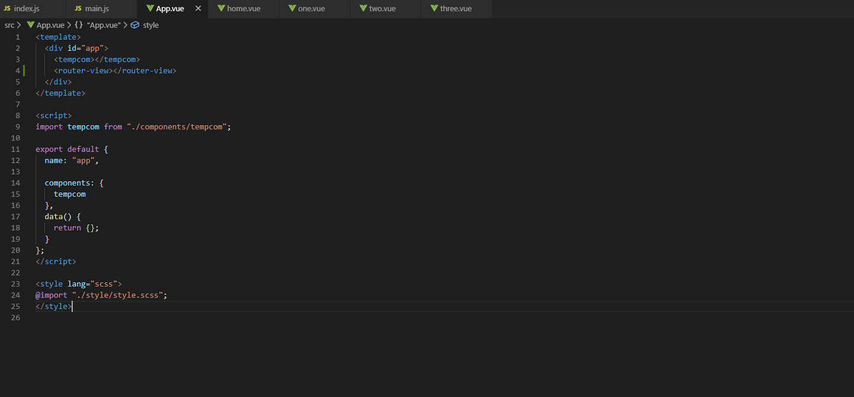
라우터
이제 app.vue에 라우터를 통해 페이지가 전환될 곳을 지정합니다.
app.vue
4 : app.vue에 <router-view> 태그를 추가함으로써 라우터를 이용해서 페이지가 전환될 때 어떤 부분이 바뀔 곳인지를 알려줍니다.

Slide 23
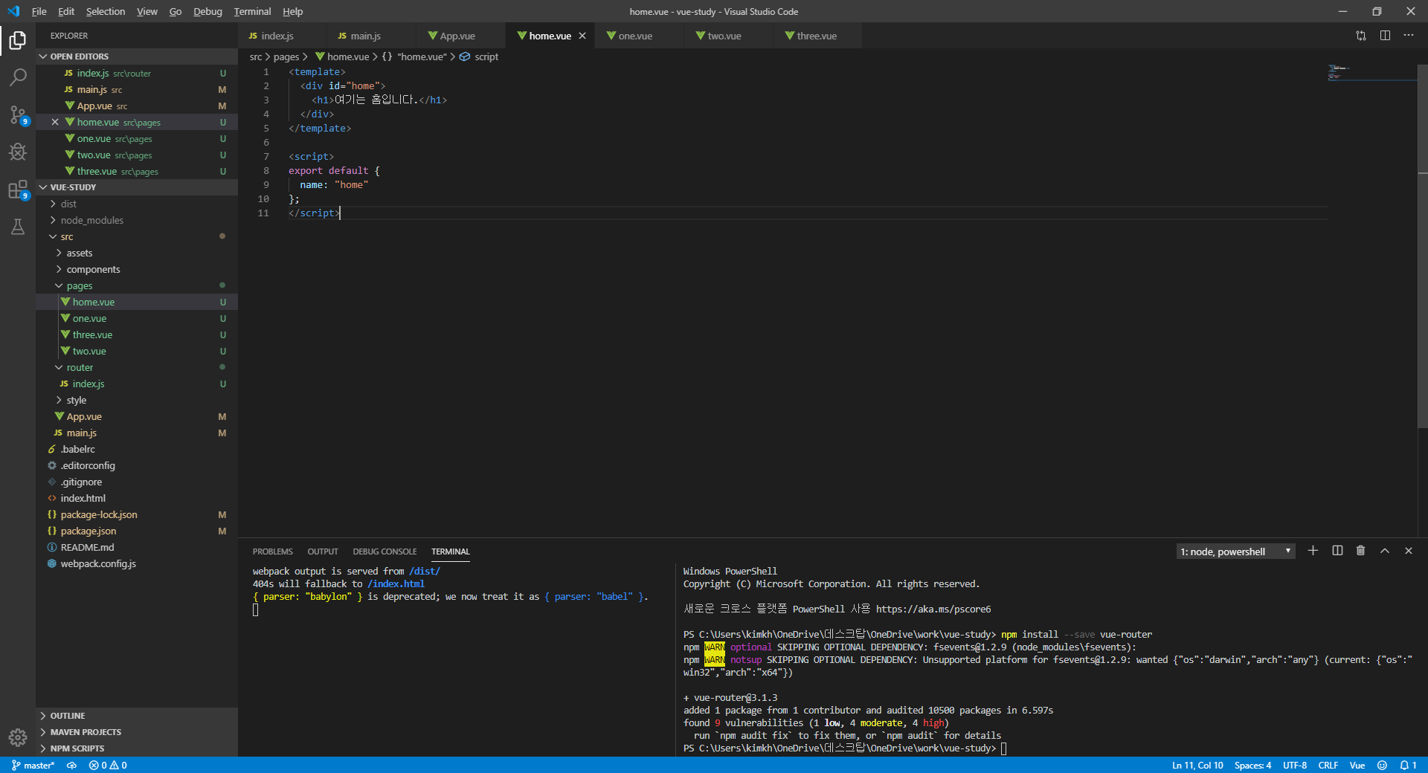
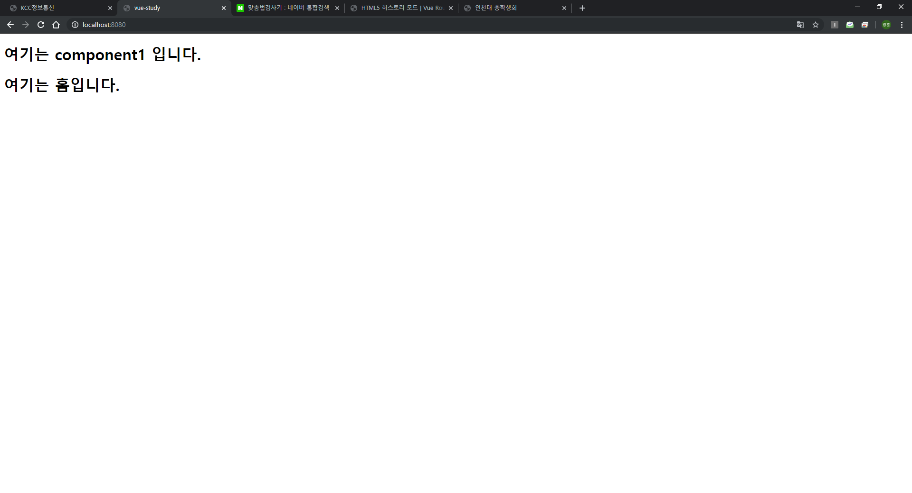
라우터
이제 home을 작성해봅니다. 저는 간단하게 다음과 같이 작성했습니다.
home.vue
위와 같이 작성하고 프로젝트를 실행해보면,
다음과 같이 home.vue가 프로젝트 메인페이지에 추가된 것을 확인할 수 있습니다.

Slide 24
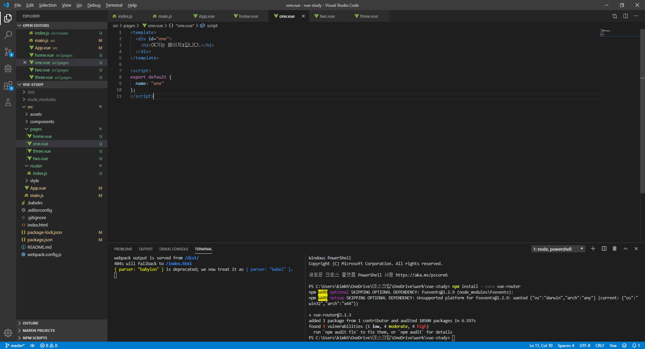

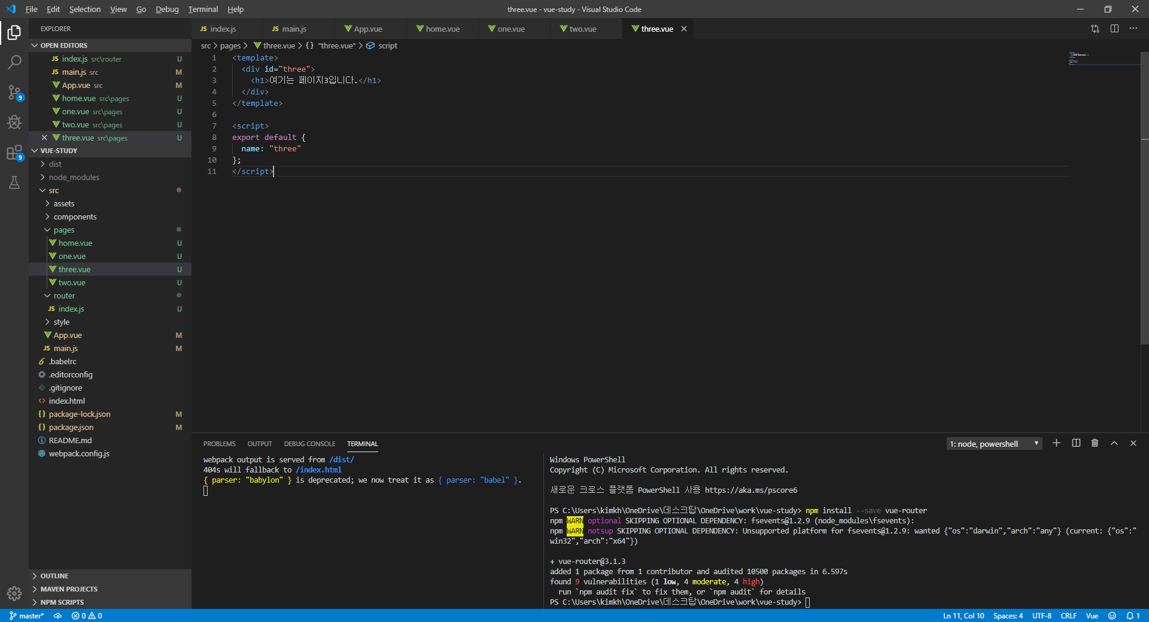
라우터
one.vue / two.vue / three.vue 도 비슷하게 작성해보겠습니다.
one.vue
two.vue
three.vue

Slide 25
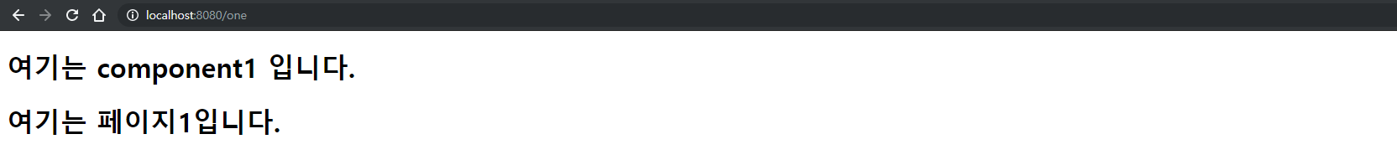
라우터
url을 직접 입력하여 페이지를 이동하기에는 불편하며, 같은 프로젝트 내에서 이렇게 이동하는 것은 비효율적입니다.
따라서 tempcom.vue에 추가해보도록 하겠습니다.
http://localhost:8080/one
이전에 작성했던 router/index.js 를 확인해보면 path와 url의 뒷부분과 같은 것을 확인할 수 있습니다.

Slide 26
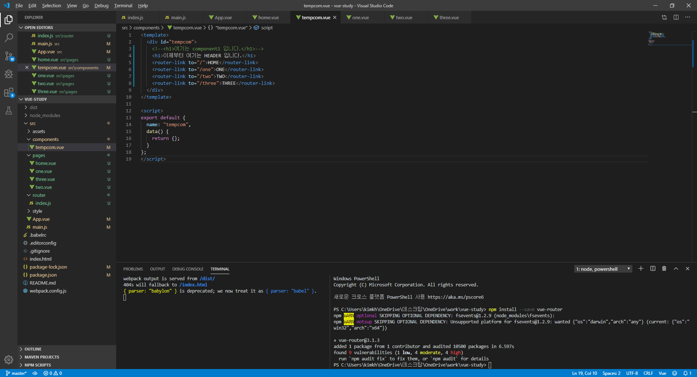
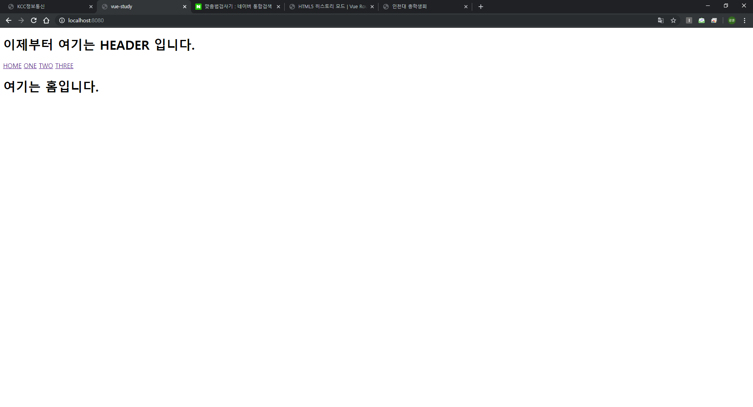
라우터
라우터 링크 추가
tempcom.vue
다음과 같이 링크가 추가된 것을 확인하실 수 있습니다.

Slide 27
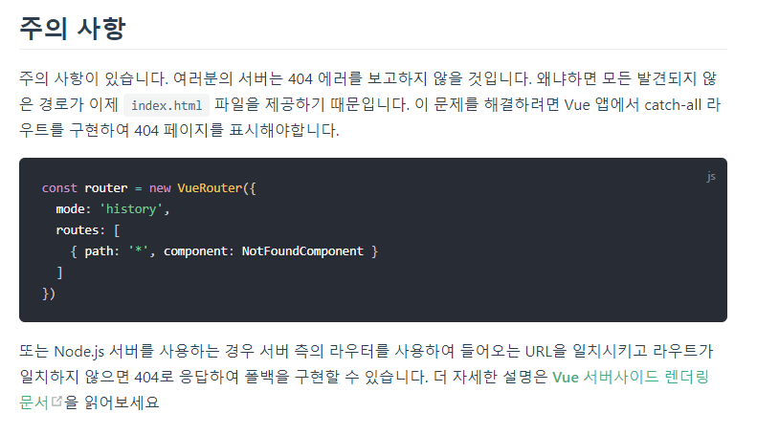
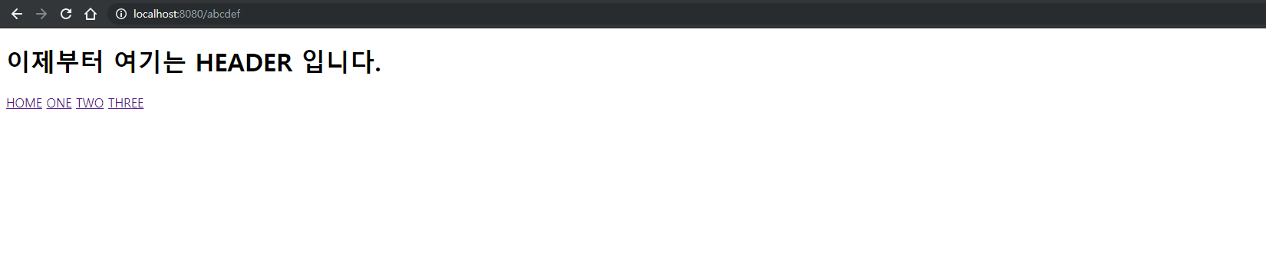
라우터
* 실제로 없는 페이지임에도 불구하고, 오류를 발생하지 않습니다.

Slide 28
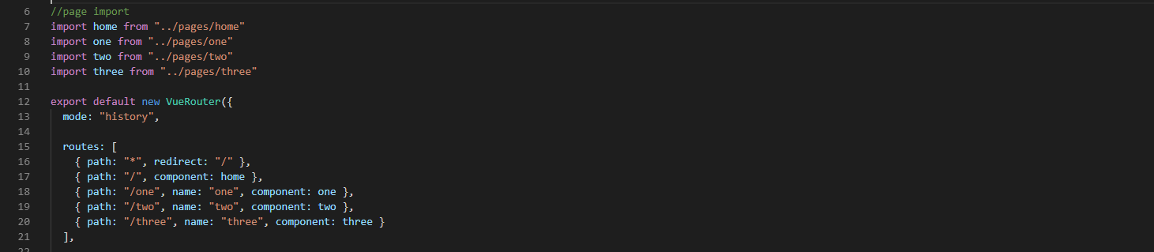
라우터
* 위와 같은 라인을 추가함으로써, 존재하지 않는 페이지에 접근 시에 메인페이지로 강제 이동시킵니다.

Slide 29
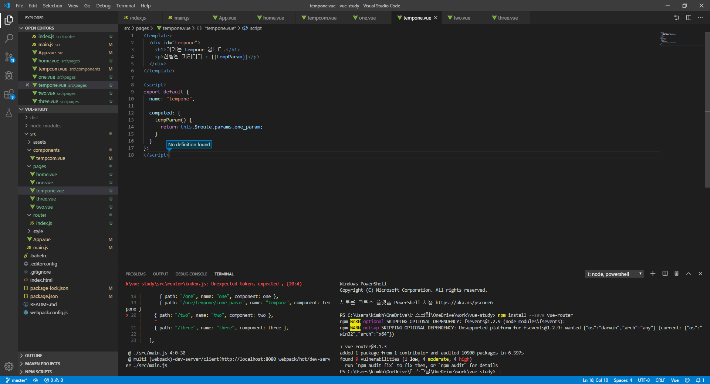
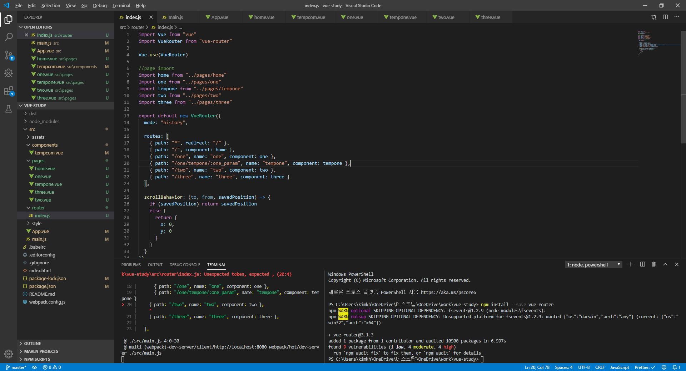
라우터
추가 기능(1) : 파라미터 전달
router/index.js
20 : “:”와 변수명을 사용함으로써, 전달된 파라미터를 받아옵니다. url에 path의 양식을 지켜주어야 합니다. 파라미터를 입력해야 하는 부분이 비어있으면 존재하지 않는 페이지로 인식합니다.
즉, http://localhost:8080/one/tempone 로 이동하면 존재하지 않는 페이지이며, http://localhost:8080/one/tempone/123 으로 이동하면 123이라는 값이 전달됩니다.

Slide 30

라우터
추가 기능(1) : 파라미터 전달
tempone.vue
14 : one_param은 이전 페이지의 “:”뒤의 변수와 동일해야 합니다. tempParam에 전달받은 파라미터를 저장하고 4번과 같이 표현합니다.
이제 one.vue에서 파라미터를 전달하여 tempone.vue로 이동하겠습니다.

Slide 31
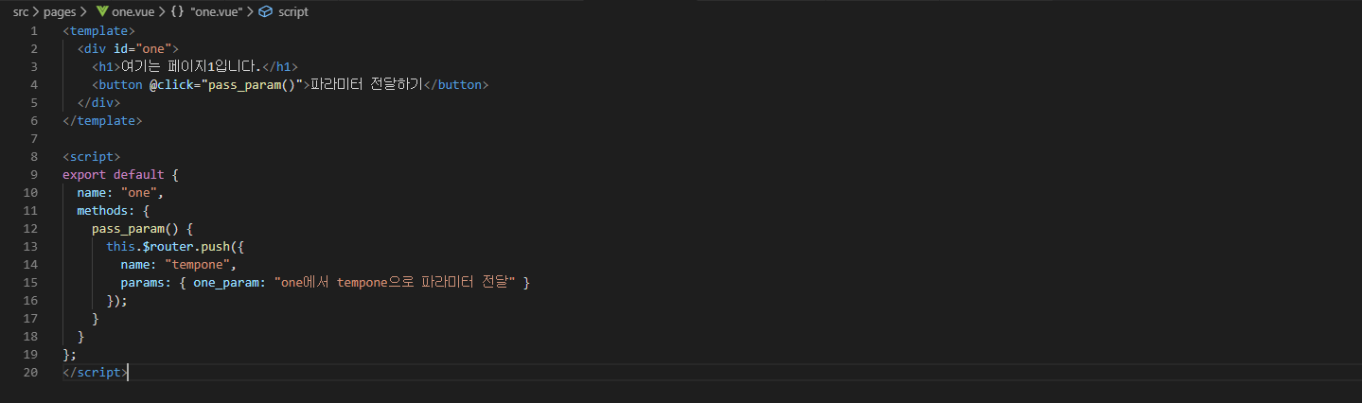
라우터
추가 기능(1) : 파라미터 전달
one.vue
4 : 기능을 추가하기 위한 버튼을 추가합니다. @click=“ ”을 통해서 버튼을 클릭하면 함수가 실행됩니다.
11 : methods는 함수를 정의하는 영역입니다.
13~15 : $router.push는 name의 페이지로 이동하기 위해서 사용하는 함수입니다. params는 전달하기 위한 파라미터를 정의합니다. 한 개가 아닌 다수의 파라미터도 가능합니다.
추가 기능(2) : $router.go(-1) 이라는 기능은 바로 이전 페이지로 이동하는 기능입니다. 단순하기 때문에 예제는 따로 만들지 않았지만 직접 해보시기 바랍니다. 이는 router의 mode가 history모드이기 때문에 가능합니다.

Slide 32
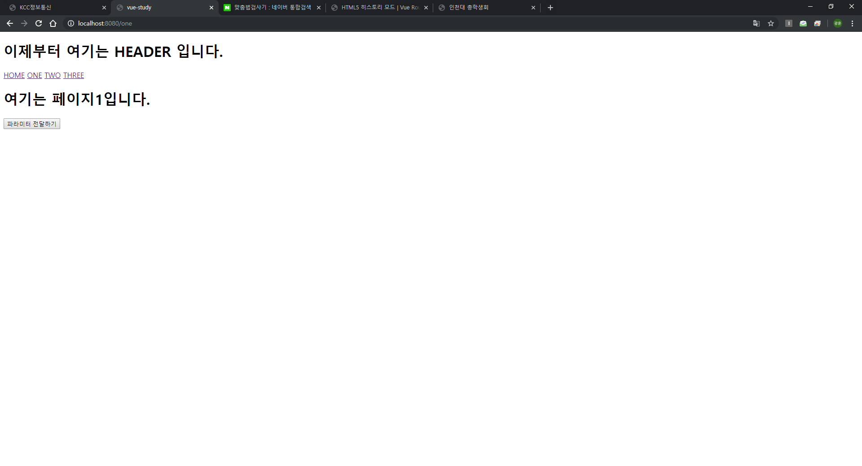
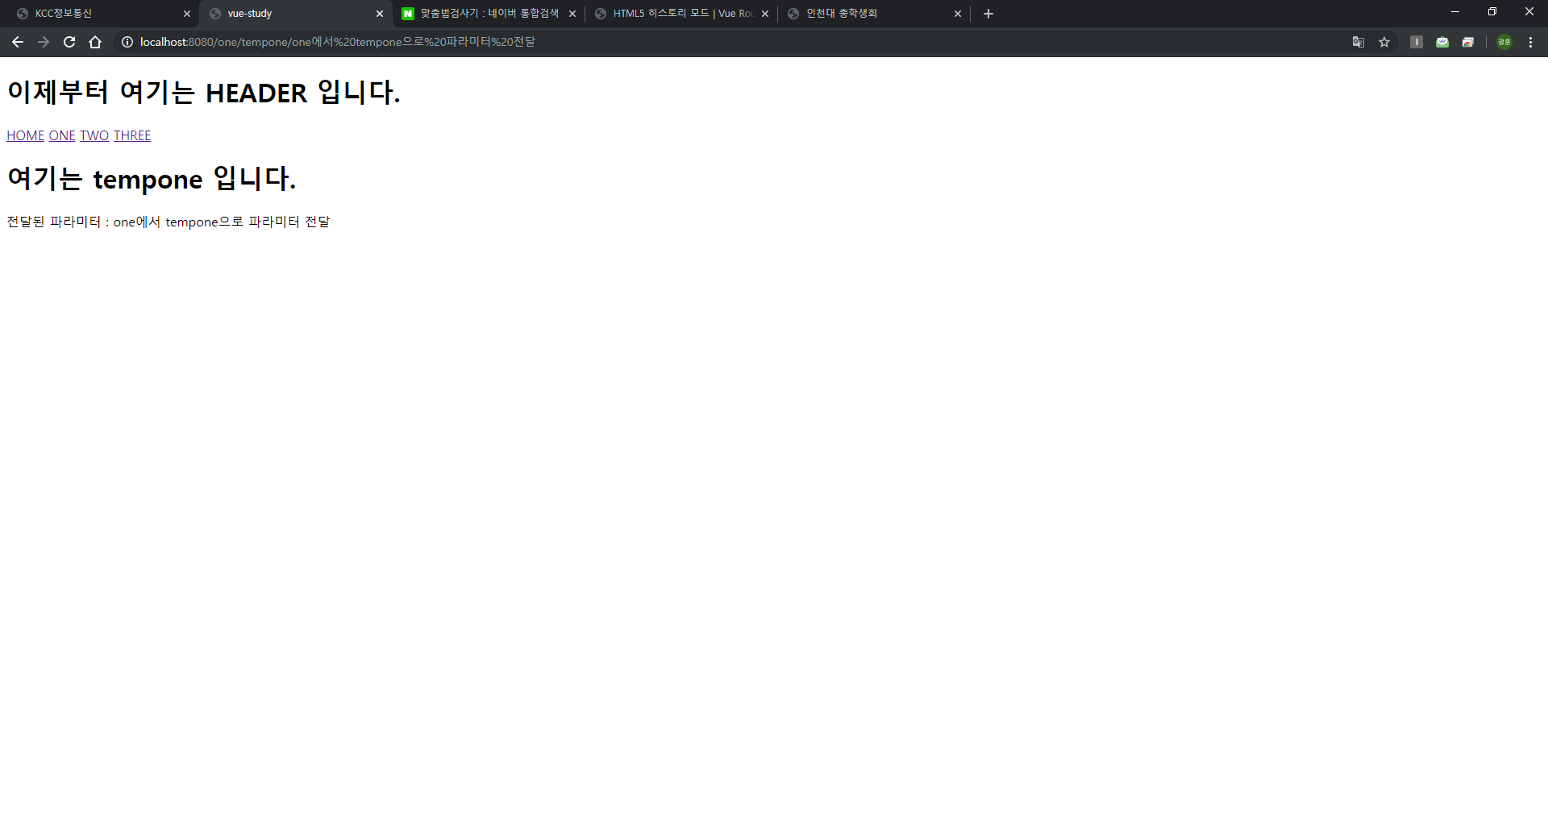
라우터
추가 기능(1) : 파라미터 전달
one.vue
http://localhost:8080/one
tempone.vue
http://localhost:8080/one/tempone/one에서 tempone으로 파라미터 전달
다음과 같이 전달된 것을 볼 수 있습니다.

Slide 33
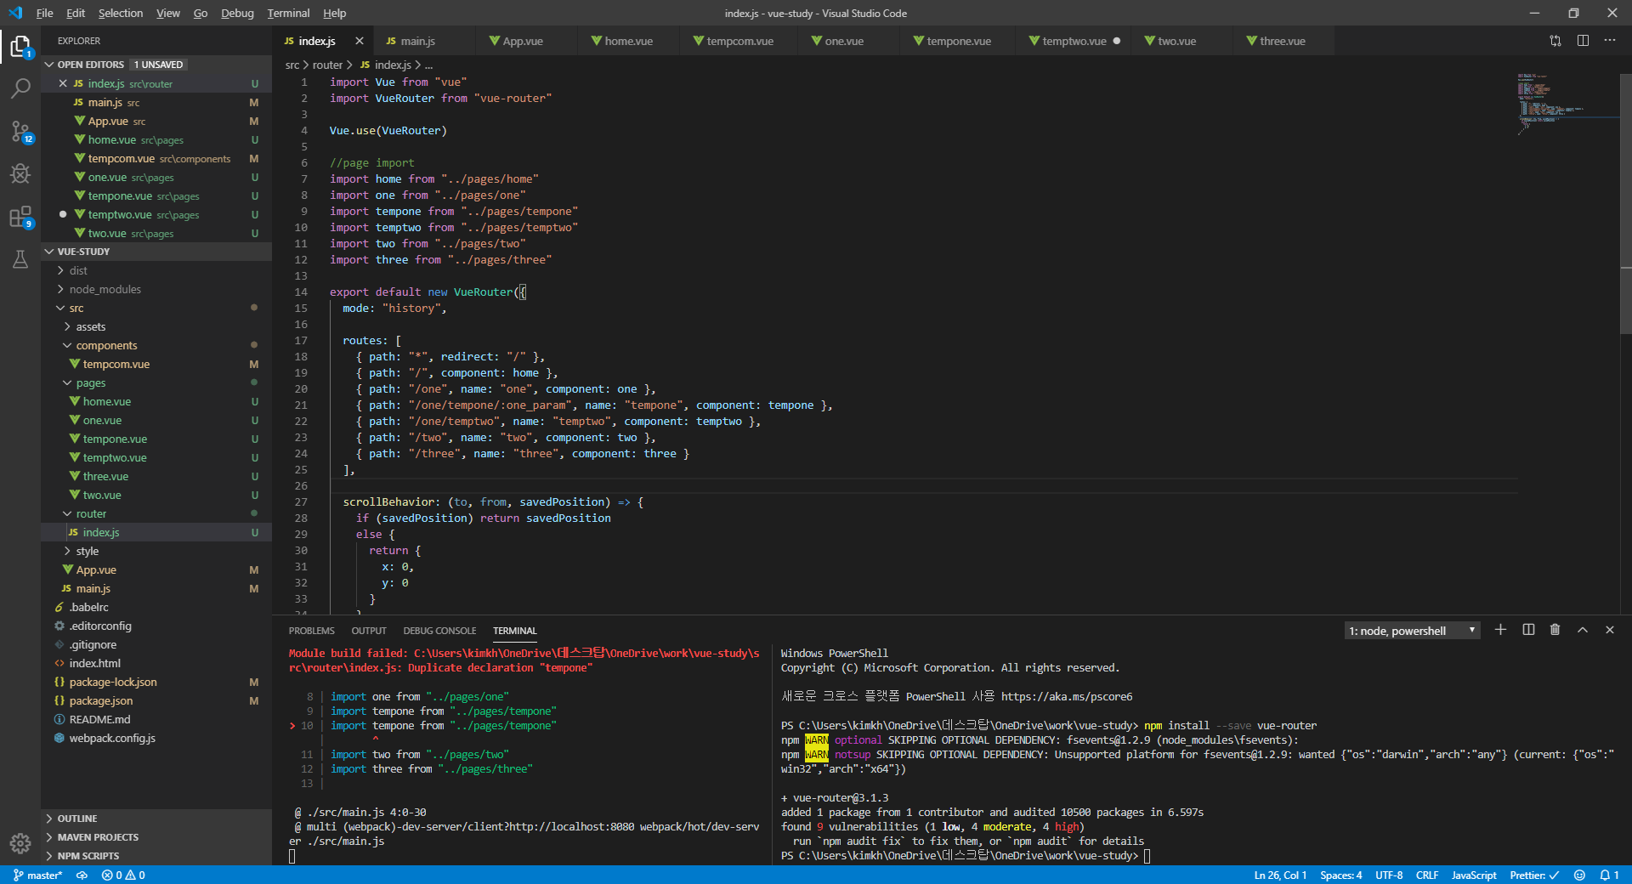
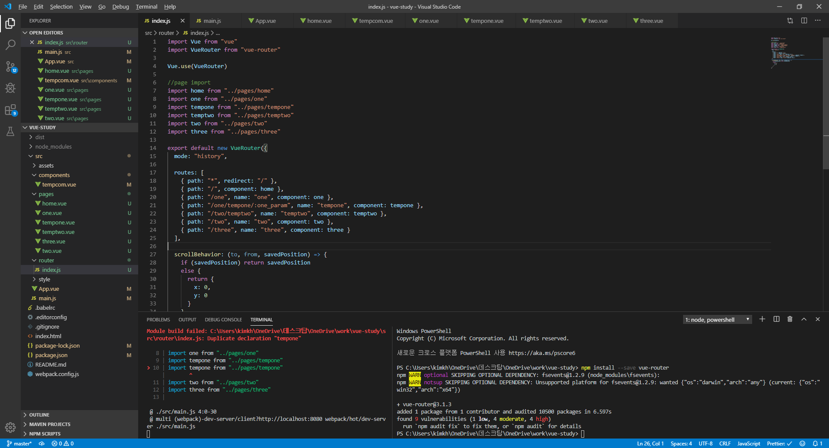
라우터
추가 기능(2) : 쿼리
router/index.js
22 : 다른 일반 페이지들을 정의하는 것과 똑같습니다.
이제 two.vue에서 temptwo.vue로 쿼리를 전달하겠습니다.

Slide 34
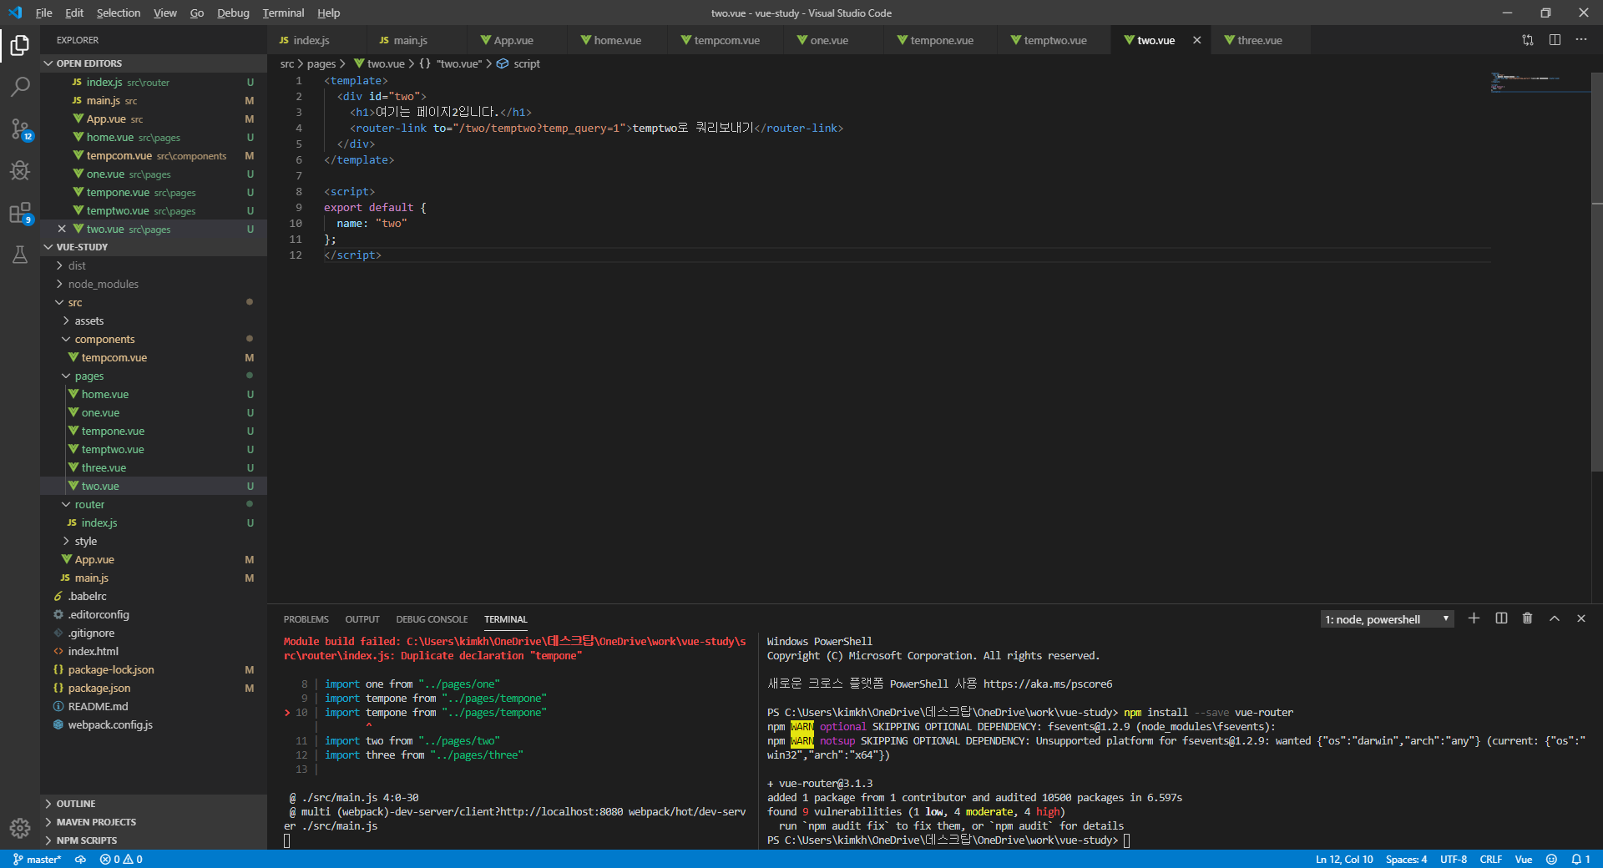
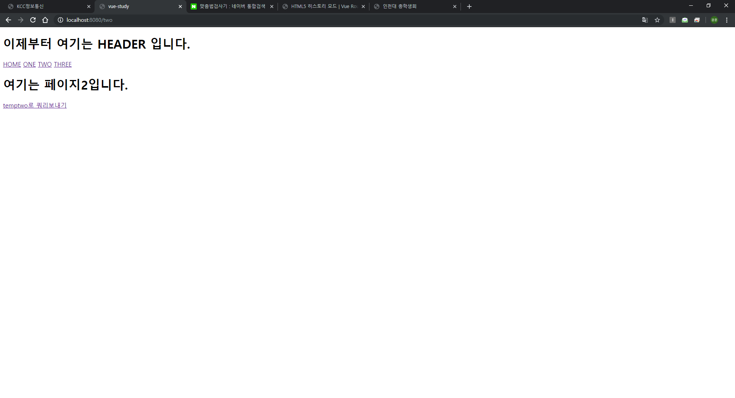
라우터
추가 기능(2) : 쿼리
two.vue
쿼리를 전달하는 것은 파라미터를 전달하는 것보다 훨씬 간단합니다.
4 : 이동하기를 원하는 페이지 뒤에 “?”를 추가함으로써 쿼리내용을 추가합니다.
저는 임의로 temp_query라는 변수값을 1로 보내겠습니다.

Slide 35
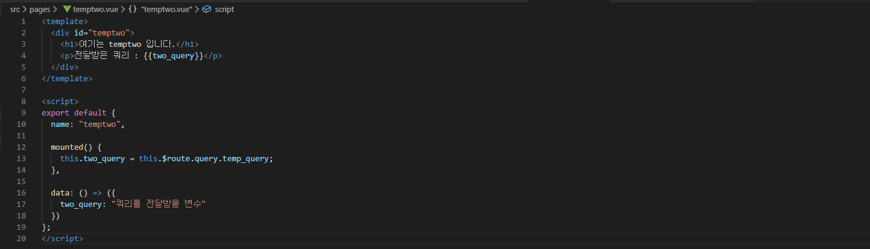
라우터
추가 기능(2) : 쿼리
temptwo.vue
17 : 쿼리를 전달 받아 저장할 변수를 선언합니다.
12 : mounted는 페이지가 마운트 될 때 실행되는 것을 정의하는 영역입니다.
13 : 위와 같이 페이지에 저장 되어있는 쿼리값을 저장합니다. temp_query는 이전 페이지에서 쿼리를 보낼 때의 변수와 동일해야 합니다.
4 : 저장된 쿼리값을 표현합니다.
=> “쿼리를 전달받을 변수＂ or “1”

Slide 36
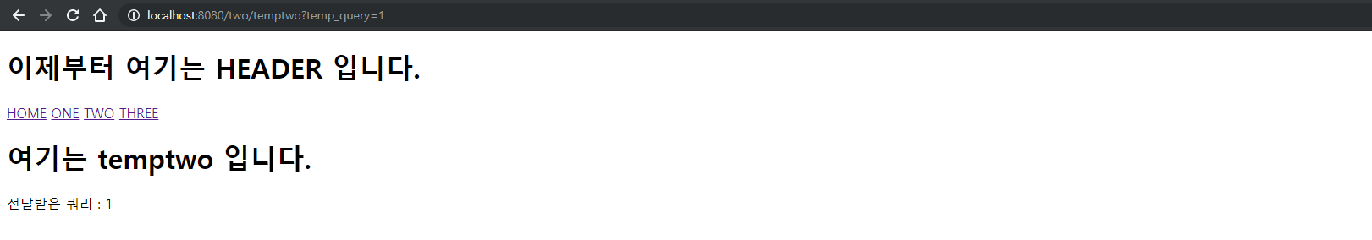
라우터
추가 기능(2) : 쿼리
http://localhost:8080/two/temptwo?temp_query=1

